Slide 1
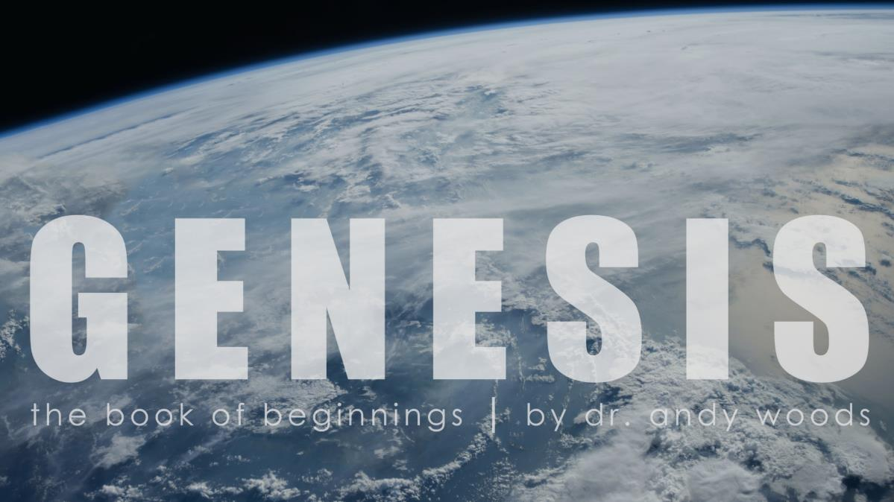
Génesis 1:1-2:3
Creación del Cosmos
el libro de los orígenes | por dr. andy woods
Dr. Andy Woods
Pastor Principal – Sugar Land Bible Church
Presidente – Seminario Teológico Chafer

Slide 2
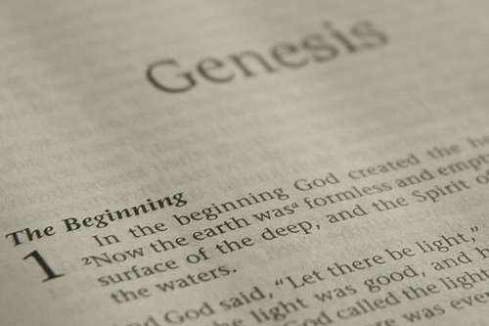
ESTRUCTURA DE GÉNESIS
  Orígen de la raza humana (Gén. 1‒11)
  Orígen de la raza hebrea (Gén. 12‒50)

Slide 3
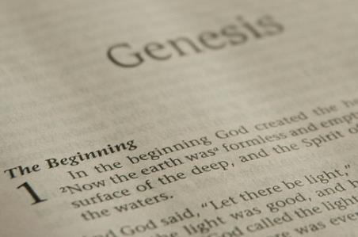
ESTRUCTURA DE GÉNESIS
  Génesis 1-11 (cuatro eventos)
  Creación (1-2)
  Caída (3-5)
  Diluvio (6-9)
  Dispersión nacional (10-11)

Slide 4

¿Relato Contradictorio de la Creación?
Génesis 1 – Resumen general de toda la creación
Génesis 2 – Detalles sobre la creación del jardín, el primer hombre y sus actividades en el día 6.

Slide 5
Génesis 1:1–2:3 Esquema
Creación original en el primer día (Gén 1:1)
Creación original en su estado “sin forma y vacía” (Gén 1:2)
Semana de la creación (Gén 1:3–2:3): “Y vio Dios...“era buena”
  Primer día 1:3-5
  Segundo día 1:6-8
  Tercer día 1:9-13
  Cuarto día 1:14-19
  Quinto día 1:20-23
  Sexto día 1:24-31
  Séptimo día 2:1-3

Slide 6
Génesis 1:1–2:3 Esquema
Creación original en el primer día (Gén 1:1)
Creación original en su estado “sin forma y vacía” (Gén 1:2)
Semana de la creación (Gén 1:3–2:3): “Y vio Dios...“era buena”
  Primer día 1:3-5
  Segundo día 1:6-8
  Tercer día 1:9-13
  Cuarto día 1:14-19
  Quinto día 1:20-23
  Sexto día 1:24-31
  Séptimo día 2:1-3

Slide 7
Génesis 1:1–2:3 Esquema
Creación original en el primer día (Gén 1:1)
Creación original en su estado “sin orden y vacía” (Gén 1:2)
Semana de la creación (Gén 1:3–2:3): “Y vio Dios...“era buena”
  Primer día 1:3-5
  Segundo día 1:6-8
  Tercer día 1:9-13
  Cuarto día 1:14-19
  Quinto día 1:20-23
  Sexto día 1:24-31
  Séptimo día 2:1-3

Slide 8
Génesis 1:1–2:3 Esquema
Creación original en el primer día (Gén 1:1)
Creación original en su estado “sin forma y vacía” (Gén 1:2)
Semana de la creación (Gén 1:3–2:3): “Y vio Dios...“era buena”
  Primer día 1:3-5
  Segundo día 1:6-8
  Tercer día 1:9-13
  Cuarto día 1:14-19
  Quinto día 1:20-23
  Sexto día 1:24-31
  Séptimo día 2:1-3

Slide 9
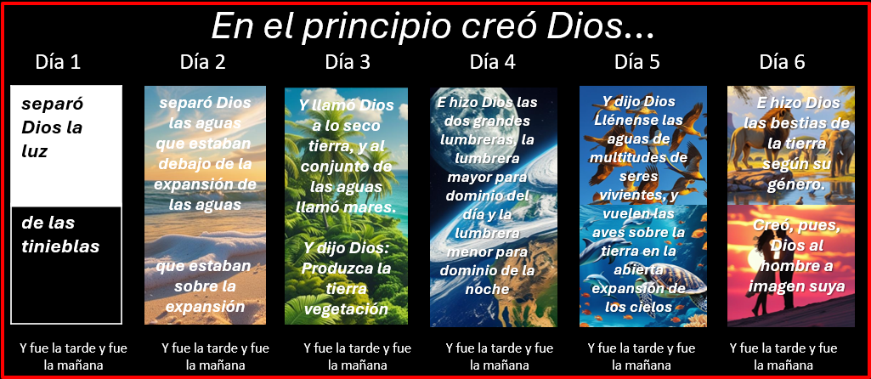
Formando y Poblando (Gén 1:1)
Día 1: | Luz | Día 4: | Lumbreras
Día 2: | Agua, cielo | Día 5: | Animales marinos, aves
Día 3: | Tierra, vegetación | Día6: | Animales terrestres, hombre

Slide 10
Génesis 1:1–2:3 Esquema
Creación original en el primer día (Gén 1:1)
Creación original en su estado “sin forma y vacía” (Gén 1:2)
Semana de la creación (Gén 1:3–2:3): “Y vio Dios...“era buena”
  Primer día 1:3-5
  Segundo día 1:6-8
  Tercer día 1:9-13
  Cuarto día 1:14-19
  Quinto día 1:20-23
  Sexto día 1:24-31
  Séptimo día 2:1-3

Slide 11

Día 6 Administrador Teocrático
(Gén 1:24-31)
Animales terrestres (Gén. 1:24-25)
Hombre (Gén. 1:26-28)
Oficina del Administrador Teocrático
Comienzo del Programa del Reino
El animal y el hombre como vegetariano (Gén. 1:29-30; 2:17; 9:3)
La perfección de la creación (Gén. 1:31)

Slide 12

Día 6 Administrador Teocrático
(Gén 1:24-31)
Animales terrestres (Gén. 1:24-25)
Hombre (Gén. 1:26-28)
Oficina del Administrador Teocrático
Comienzo del Programa del Reino
El animal y el hombre como vegetariano (Gén. 1:29-30; 2:17; 9:3)
La perfección de la creación (Gén. 1:31)

Slide 13

Génesis 1:26-28
²⁶ Y dijo Dios: Hagamos al hombre a nuestra imagen, conforme a nuestra semejanza; y ejerza dominio sobre los peces del mar, sobre las aves del cielo, sobre los ganados, sobre toda la tierra, y sobre todo reptil que se arrastra sobre la tierra. 27 Creó, pues, Dios al hombre a imagen suya, a imagen de Dios lo creó; varón y hembra los creó. 28 Y los bendijo Dios y les dijo: Sed fecundos y multiplicaos, y llenad la tierra y sojuzgadla; ejerced dominio sobre los peces del mar, sobre las aves del cielo y sobre todo ser viviente que se mueve[t] sobre la tierra.”

Slide 14
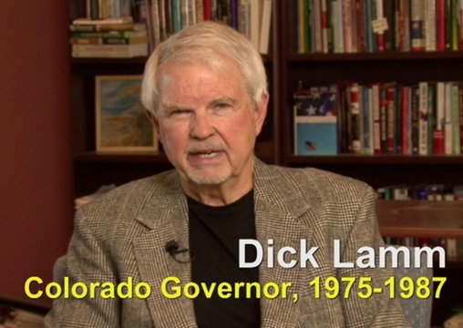
Richard D. Lamm
“DENVER, 28 de marzo de 1984 — Las personas mayores que están en fase terminal tienen un “deber de morir y hacerse a un lado” en lugar de intentar prolongar sus vidas mediante medios artificiales, dijo el martes el gobernador de Colorado, Richard D. Lamm.
Las personas que mueren sin haber prolongado artificialmente su vida son similares a “hojas que caen de un árbol y forman humus para que otras plantas puedan crecer”, dijo el gobernador durante una reunión de la Asociación de Abogados de la Salud de Colorado en el Hospital St. Joseph. “Tienes el deber de morir y hacerte a un lado”, dijo el gobernador, de 48 años. “Deja que los demás en la sociedad, nuestros hijos, construyan una vida razonable.”
Quoted In Gov. Lamm Asserts Elderly, If Very Ill, Have 'Duty To Die,’ New York Times, March 29, 1984.

Slide 15

Hechos 17:26
“y de uno hizo todas las naciones del mundo para que habitaran sobre toda la faz de la tierra, habiendo determinado sus tiempos señalados y los límites de su habitación.” (Itálicas adicionadas)
15

Slide 16
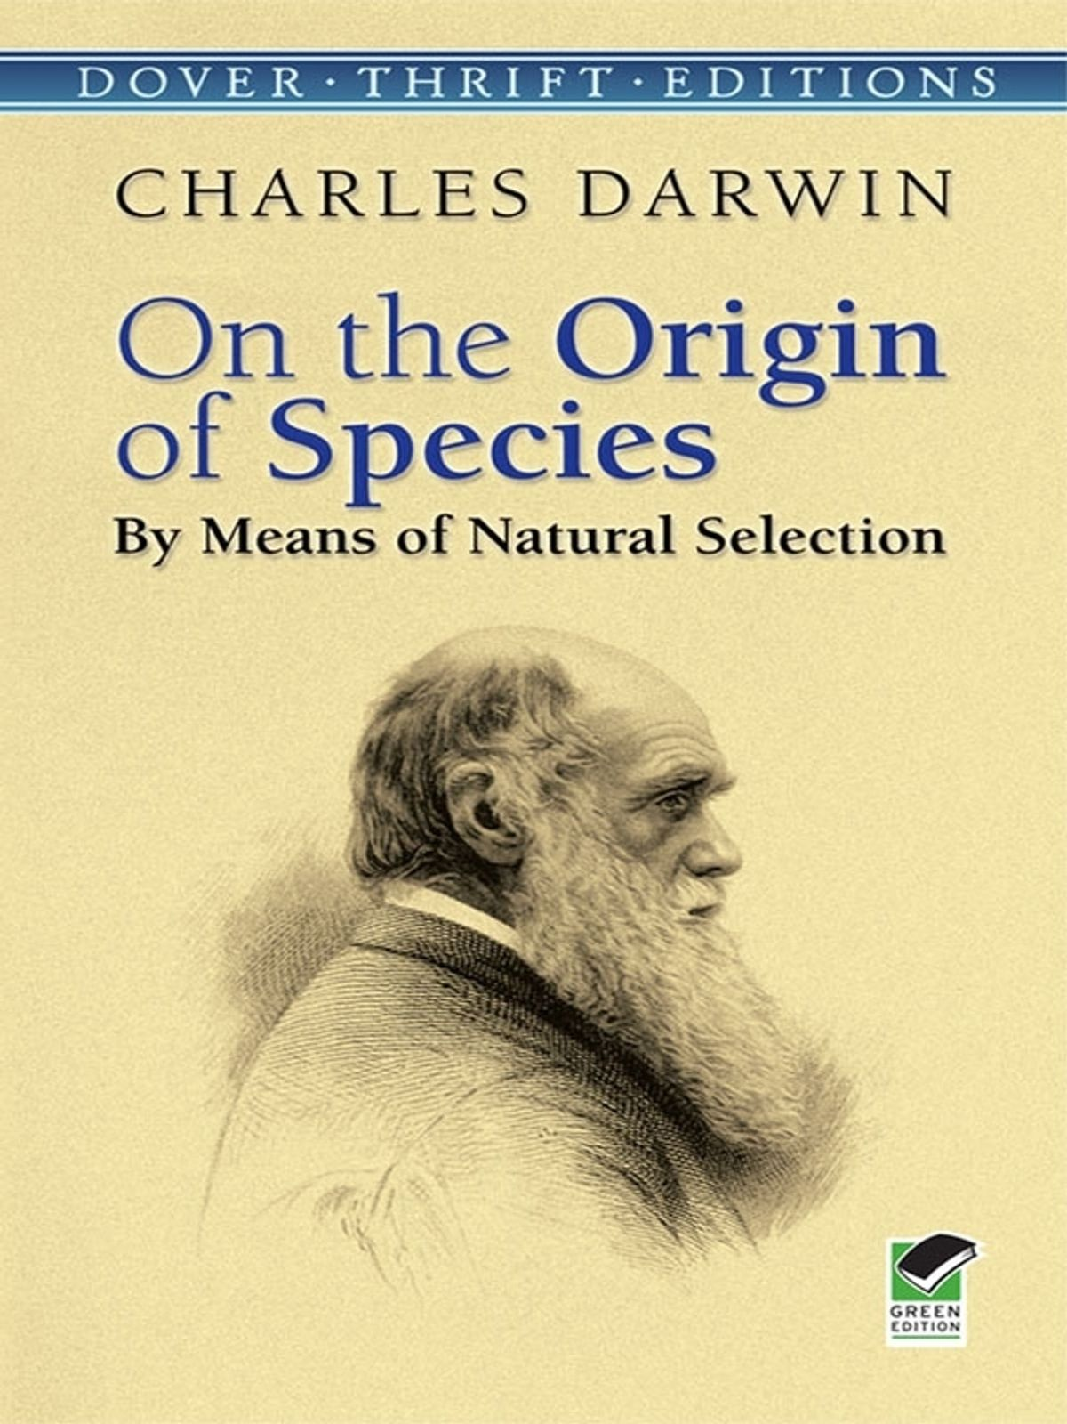

Slide 17
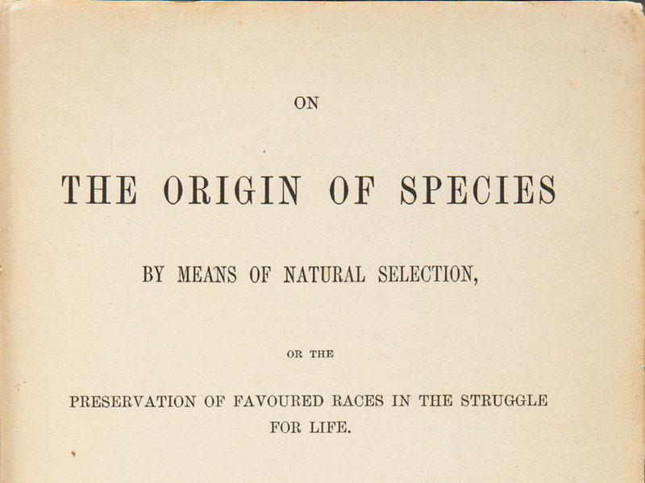
El origen de las especies por medio de la selección natural,
o la preservación de las razas favorecidas en la lucha por la vida

Slide 18
Día 6 Administrador Teocrático
(Gén 1:24-31)
Animales terrestres (Gén. 1:24-25)
Hombre (Gén. 1:26-28)
Oficina del Administrador Teocrático
Comienzo del Programa del Reino
El animal y el hombre como vegetariano (Gén. 1:29-30; 2:17; 9:3)
La perfección de la creación (Gén. 1:31)

Slide 19
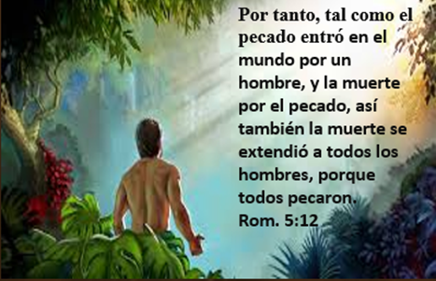
Génesis 1:29-30
“²⁹ Y dijo Dios: He aquí, yo os he dado toda planta que da semilla que hay en la superficie de toda la tierra, y todo árbol que tiene fruto que da semilla; esto os servirá de alimento. 30 Y a toda bestia de la tierra, a toda ave de los cielos y a todo lo que se mueve sobre la tierra, y que tiene vida, les he dado toda planta verde para alimento. Y fue así.”

Slide 20

Génesis 2:16-17
“¹⁶ Y ordenó el Señor Dios al hombre, diciendo: De todo árbol del huerto podrás comer, 17 pero del árbol del conocimiento del bien y del mal no comerás, porque el día que de él comas, ciertamente morirás (muwth).’”

Slide 21
Génesis 3:19
“¹⁹ Con el sudor de tu rostro comerás el pan
hasta que vuelvas a la tierra, porque de ella fuiste tomado; pues polvo eres, y al polvo volverás.”

Slide 22
Génesis 9:3
“³ Todo lo que se mueve y tiene vida os será para alimento: todo os lo doy como os di la hierba verde.”

Slide 23
Día 6 Administrador Teocrático
(Gén 1:24-31)
Animales terrestres (Gén. 1:24-25)
Hombre (Gén. 1:26-28)
Oficina del Administrador Teocrático
Comienzo del Programa del Reino
El animal y el hombre como vegetariano (Gén. 1:29-30; 2:17; 9:3)
La perfección de la creación (Gén. 1:31)

Slide 24
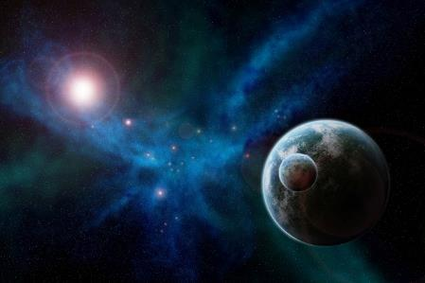
Génesis 1:31
“Y vio Dios todo lo que había hecho, y he aquí que era bueno en gran manera. Y fue la tarde y fue la mañana: el sexto día.”

Slide 25
Génesis 1:31
“Y vio Dios todo lo que había hecho, y he aquí que era bueno en gran manera. Y fue la tarde y fue la mañana: el sexto día.”

Slide 26
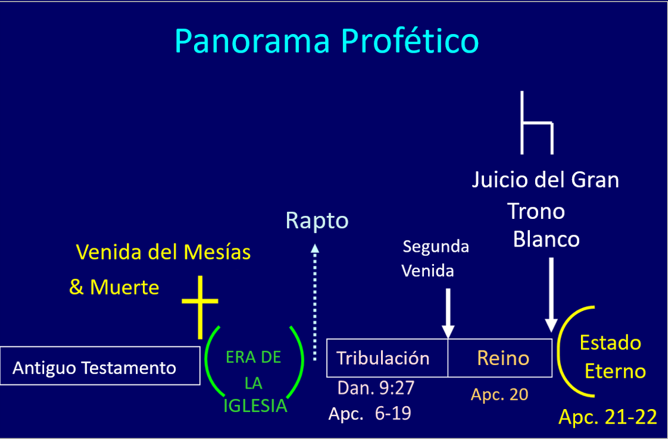

Slide 27

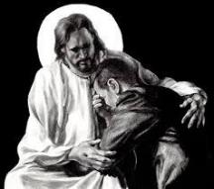
Apocalipsis 21:4
“Él enjugará toda lágrima de sus ojos, y ya no habrá muerte, ni habrá más duelo, ni clamor, ni dolor, porque las primeras cosas han pasado».”

Slide 28
Apocalipsis 21:4
“Él enjugará toda lágrima de sus ojos, y ya no habrá muerte, ni habrá más duelo, ni clamor, ni dolor, porque las primeras cosas han pasado».”

Slide 29
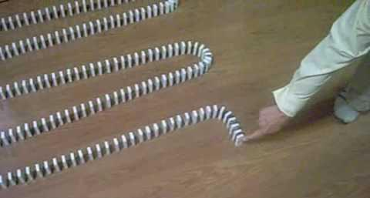
Dominos en Fila

Slide 30
Génesis 1:31
“Y vio Dios todo lo que había hecho, y he aquí que era bueno en gran manera. Y fue la tarde y fue la mañana: el sexto día.”

Slide 31
Génesis 1:1-3
“¹ En el principio creó Dios los cielos y la tierra. 2 Y la tierra estaba sin orden y vacía, y las tinieblas cubrían la superficie del abismo, y el Espíritu de Dios se movía sobre la superficie de las aguas. 3 Entonces dijo Dios: Sea la luz. Y hubo luz.”

Slide 32


Renald Showers
Renald Showers, Those Invisible Spirits Called Angels (Bellmawr, NJ: Friends of Israel, 1997), 82-83.
“¿Cuándo cayó Satanás de su relación con Dios? Como se señaló anteriormente, el pecado no existía en ninguna parte de la creación de Dios —incluyendo a los ángeles— hasta el final del sexto y último día de la creación (Génesis 1:31). Por lo tanto, la caída de Satanás ocurrió después de finalizar la creación. Sin embargo, Satanás ya era un ser maligno cuando vino a la tierra para tentar al hombre a apartarse de Dios (Génesis 3). Estos hechos nos llevan a concluir que la caída de Satanás tuvo lugar en el intervalo entre el final de la creación y la caída del hombre. ¿Cuánto tiempo duró ese intervalo? Debió ser bastante breve, ya que cuando Dios creó al primer hombre y a la primera mujer, les mandó que fueran fructíferos y se multiplicaran por medio de la procreación (Génesis 1:27–28), pero no hubo concepción humana hasta después de la caída del hombre (Génesis 4:1). En resumen, la caída de Satanás ocurrió en un espacio corto de tiempo, entre el cierre del sexto día de la creación —cuando todo aún era “bueno en gran manera”— y el momento en que tentó a Eva en el huerto.”

Slide 33
Génesis 1:1–2:3 Esquema
Creación original en el primer día (Gén 1:1)
Creación original en su estado “sin forma y vacía” (Gén 1:2)
Semana de la creación (Gén 1:3–2:3): “Y vio Dios...“era buena”
  Primer día 1:3-5
  Segundo día 1:6-8
  Tercer día 1:9-13
  Cuarto día 1:14-19
  Quinto día 1:20-23
  Sexto día 1:24-31
  Séptimo día 2:1-3

Slide 34
Génesis 2:1-3
“¹ Así fueron acabados los cielos y la tierra y todas sus huestes. 2 Y en el séptimo día completó Dios la obra que había hecho, y reposó en el día séptimo de toda la[b] obra que había hecho. 3 Y bendijo Dios el séptimo día y lo santificó, porque en él reposó de toda la obra que Él había creado y hecho.”

Slide 35

Temas Claves en Génesis 1
Importancia de Gén. 1:1
¿Teoría de la Brecha?
Duración de los días de la creación
Teoría del Dosel (día 2)
La luz antes del sol (día 4)
Creación del hombre (día 6)
Sábado (día 7)
¿Evolución?
Notes:
Outline

Slide 36
Génesis 2:1-3
“¹ Así fueron acabados los cielos y la tierra y todas sus huestes. 2 Y en el séptimo día completó Dios la obra que había hecho, y reposó en el día séptimo de toda la obra que había hecho. 3 Y bendijo Dios el séptimo día y lo santificó, porque en él reposó de toda la obra que Él había creado y hecho.”

Slide 37

Día 7 Sábado
(Gén 2:1-3)
El Señor descansó
Patrón del sábado (Éxod. 20:8-11; 31:15-17)
¿Continúa el 7º día?
  La creación es cosa del pasado (Heb. 4:3-4)
  Ausencia de "tarde y mañana"”
  Yom + modificadores ordinales

Slide 38

Día 7 Sábado
(Gén 2:1-3)
El Señor descansó
Patrón del sábado (Éxod. 20:8-11; 31:15-17)
¿Continúa el 7º día?
  La creación es cosa del pasado (Heb. 4:3-4)
  Ausencia de "tarde y mañana"”
  Yom + modificadores ordinales

Slide 39

Día 7 Sábado
(Gén 2:1-3)
El Señor descansó
Patrón del sábado (Éxod. 20:8-11; 31:15-17)
¿Continúa el 7º día?
  La creación es cosa del pasado (Heb. 4:3-4)
  Ausencia de "tarde y mañana"”
  Yom + modificadores ordinales

Slide 40

Éxodo 20:8-11
⁸ “Acuérdate del día de reposo para santificarlo. 9 Seis días trabajarás y harás toda tu obra, 10 mas el séptimo día es día de reposo para el Señor tu Dios; no harás en él obra alguna, tú, ni tu hijo, ni tu hija, ni tu siervo, ni tu sierva, ni tu ganado, ni el extranjero que está contigo. 11 Porque en seis días hizo el Señor los cielos y la tierra, el mar y todo lo que en ellos hay, y reposó en el séptimo día; por tanto, el Señor bendijo el día de reposo y lo santificó.”

Slide 41
Éxodo 31:15-17
¹⁵ ‘Durante seis días se trabajará, pero el séptimo día será día de completo reposo, santo al Señor. Cualquiera que haga obra alguna en el día de reposo morirá irremisiblemente. 16 Los hijos de Israel guardarán, pues, el día de reposo, celebrándolo por todas sus generaciones como pacto perpetuo». 17 Es una señal entre yo y los hijos de Israel para siempre; pues en seis días el Señor hizo los cielos y la tierra, y en el séptimo día cesó de trabajar y reposó.”

Slide 42


SABBATH
Si algún proyecto de ley no fuera devuelto por el Presidente dentro de los diez días (excepto los domingos) después de haberle sido presentado, el mismo se convertirá en ley, de la misma manera como si lo hubiera firmado.”
Brewer, United States A Christian Nation, 27

Slide 43
Día 7 Sábado
(Gén 2:1-3)
El Señor descansó
Patrón del sábado (Éxod. 20:8-11; 31:15-17)
¿Continúa el 7º día?
  La creación es cosa del pasado (Heb. 4:3-4)
  Ausencia de "tarde y mañana"”
  Yom + modificadores ordinales

Slide 44
Día 7 Sábado
(Gén 2:1-3)
El Señor descansó
Patrón del sábado (Éxod. 20:8-11; 31:15-17)
¿Continúa el 7º día?
  La creación es cosa del pasado (Heb. 4:3-4)
  Ausencia de "tarde y mañana"”
  Yom + modificadores ordinales

Slide 45
Día 7 Sábado
(Gén 2:1-3)
El Señor descansó
Patrón del sábado (Éxod. 20:8-11; 31:15-17)
¿Continúa el 7º día?
  La creación es cosa del pasado (Heb. 4:3-4)
  Ausencia de "tarde y mañana"
  Yom + modificadores ordinales

Slide 46
Día 7 Sábado
(Gén 2:1-3)
El Señor descansó
Patrón del sábado (Éxod. 20:8-11; 31:15-17)
¿Continúa el 7º día?
  La creación es cosa del pasado (Heb. 4:3-4)
  Ausencia de "tarde y mañana"
  Yom + modificadores ordinales

Slide 47
Día 7 Sábado
(Gén 2:1-3)
El Señor descansó
Patrón del sábado (Éxod. 20:8-11; 31:15-17)
¿Continúa el 7º día?
  La creación es cosa del pasado (Heb. 4:3-4)
  Ausencia de "tarde y mañana"”
  Yom + modificadores ordinales

Slide 48
Génesis 2:1-3
“¹ Así fueron acabados los cielos y la tierra y todas sus huestes. 2 Y en el séptimo día completó Dios la obra que había hecho, y reposó en el día séptimo de toda la obra que había hecho. 3 Y bendijo Dios el séptimo día y lo santificó, porque en él reposó de toda la obra que Él había creado y hecho.”

Slide 49
CONCLUSION

Slide 50
Génesis 1:1–2:3 Esquema
Creación original en el primer día (Gén 1:1)
Creación original en su estado “sin forma y vacía” (Gén 1:2)
Semana de la creación (Gén 1:3–2:3): “Y vio Dios...“era buena”
  Primer día 1:3-5
  Segundo día 1:6-8
  Tercer día 1:9-13
  Cuarto día 1:14-19
  Quinto día 1:20-23
  Sexto día 1:24-31
  Séptimo día 2:1-3

Slide 51
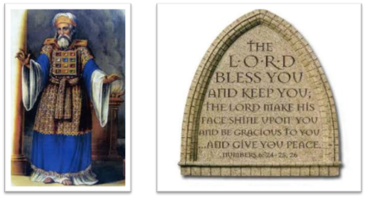
“El Señor te bendiga y te guarde;
El Señor haga resplandecer Su rostro sobre ti,
Y tenga de ti misericordia;
El Señor alce sobre ti Su rostro,
Y te dé paz”

